Slide 1




Inventario cíclico con Dron
Reporte de Avance
Información General
Roberto Dobson
26/09/2024

Slide 2

Contenido
Introducción
Generalidades
BackEnd

Slide 3
Introducción
Para agilizar la actualización de inventarios de los patios bodega de Sierra Gorda, se implemente en su primera etapa solo para un Patio, un Dron que, mediante un plan de vuelo pre-programado, recorre el patio y lee los tags rfid de los equipos y suministros.
Una vez completado el vuelo, el dron envía al servidor un archivo con toda la información obtenida. Posteriormente el servidor se sincroniza con la plataforma JD Edwards actualizando el inventario actual.
Finalmente, un email con el resumen del inventario llega al usuario final.

Slide 4


Generalidades
Front End
Dron
Email
Sitio Web
Back End
Windows Server
Python+ Flask (webserver)
JD Edwards
GitHub
Visual Studio Code

Slide 5
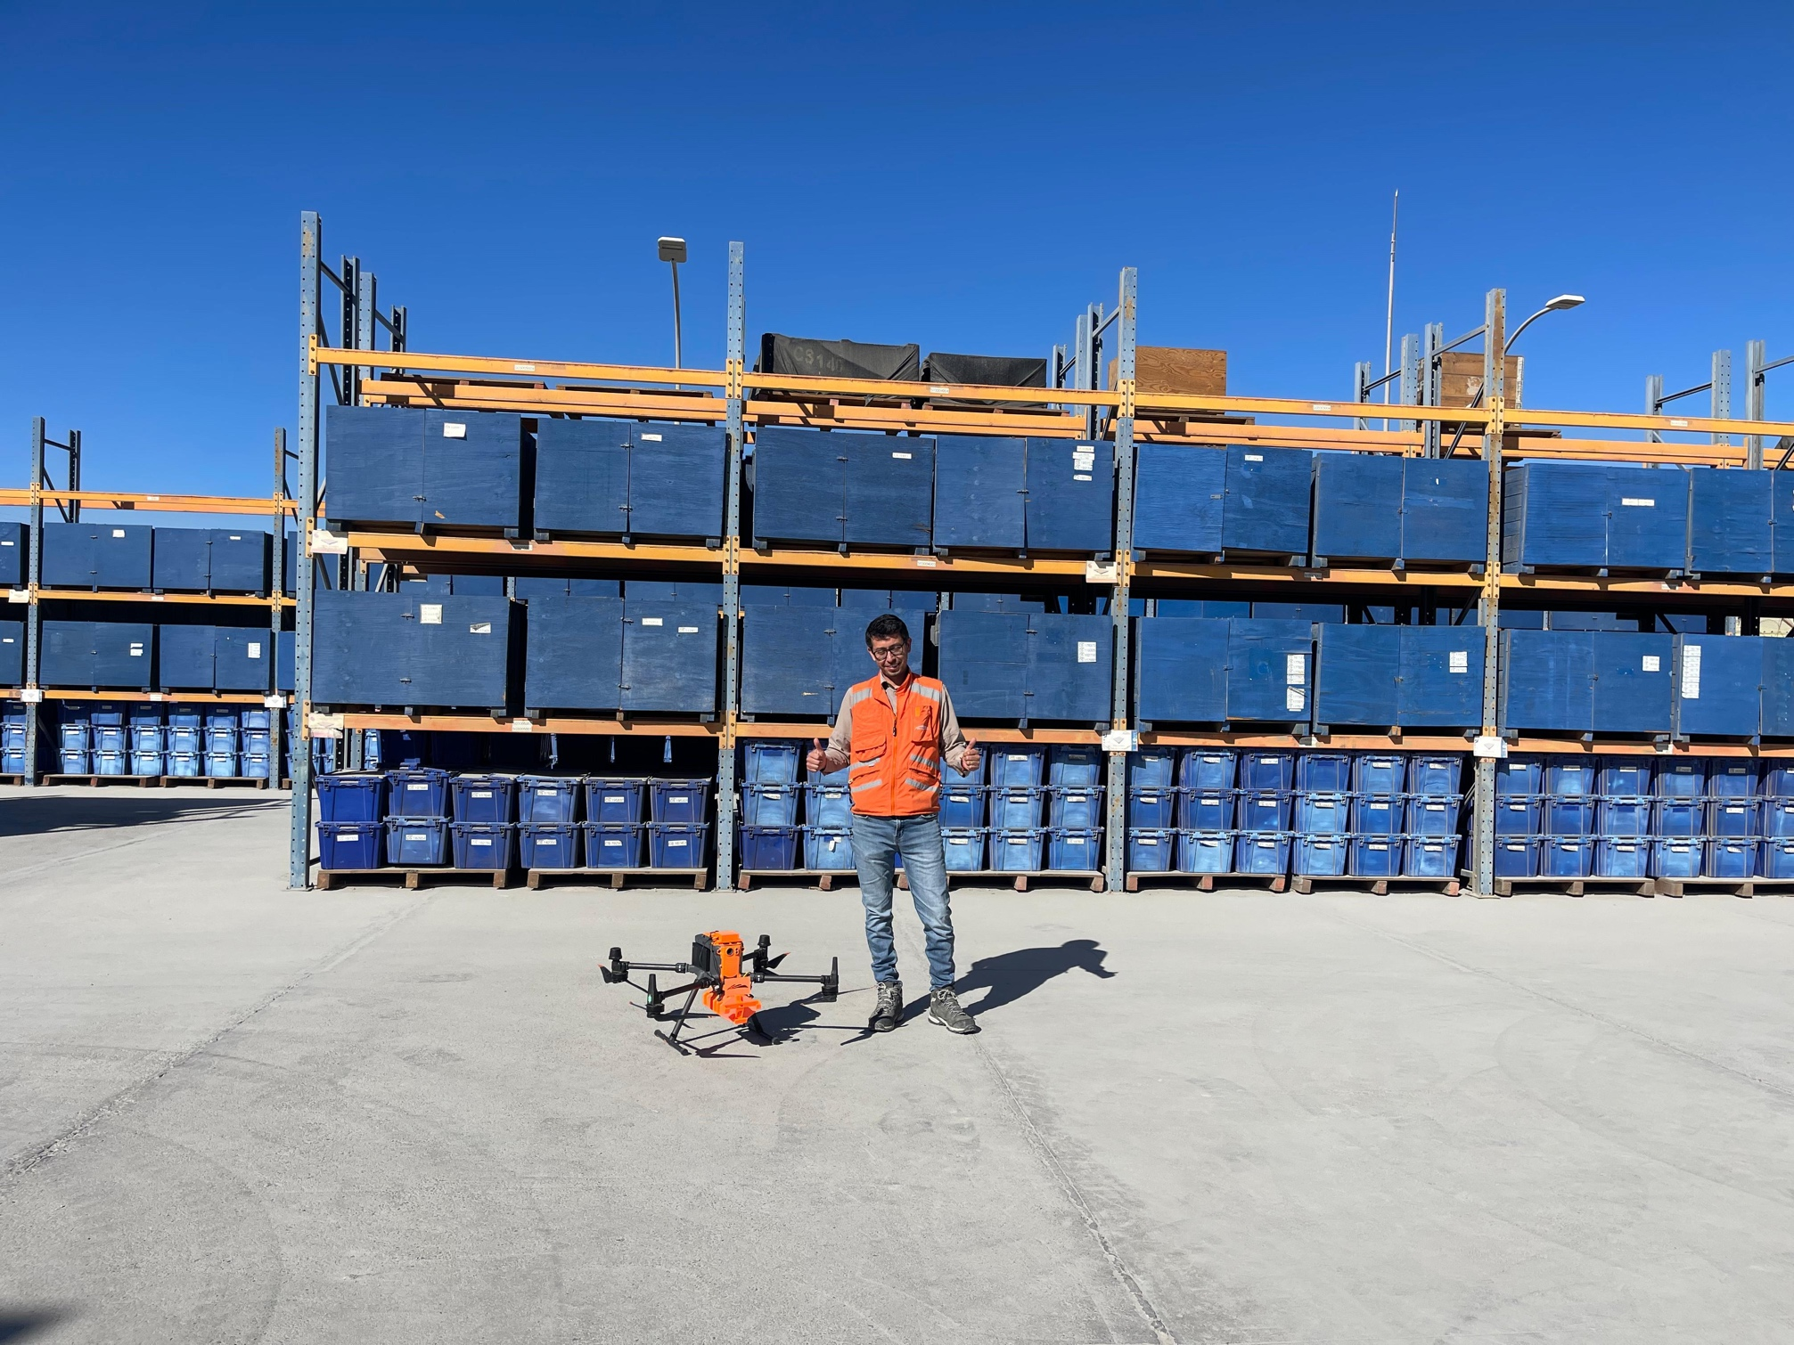

FrontEnd
El usuario interactúa con el dron dando inicio y termino al plan de vuelo en Patio 2 Mina

Slide 6
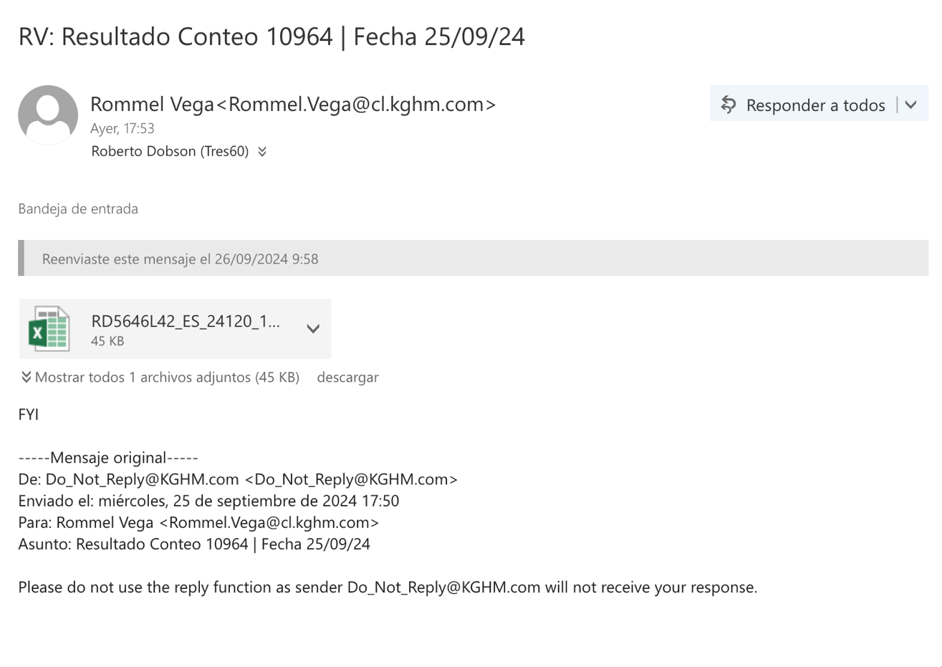
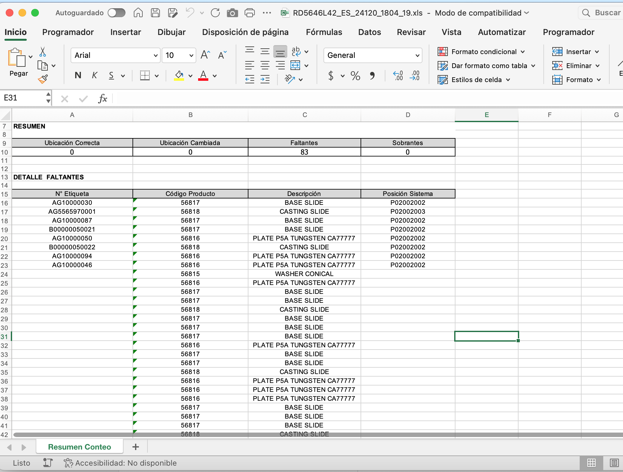
FrontEnd
Una vez el dron se sincroniza con el servidor, un email llega al operador con el resultado del inventario adjunto.

Slide 7
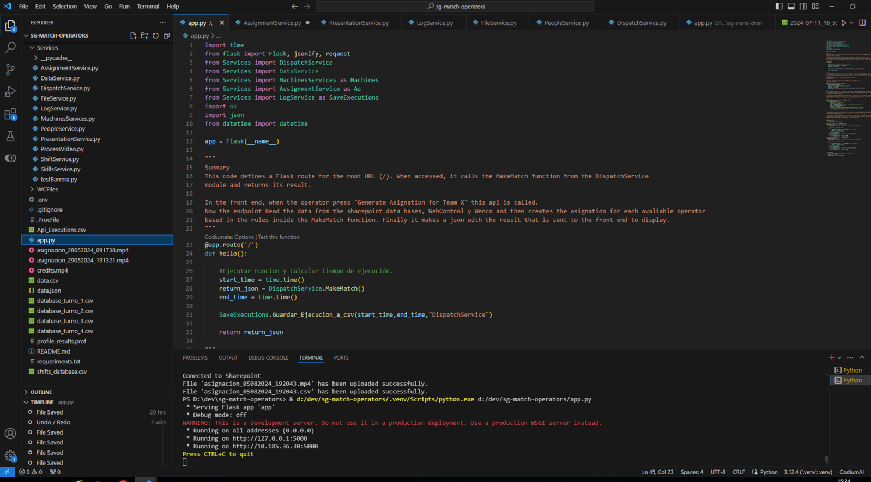
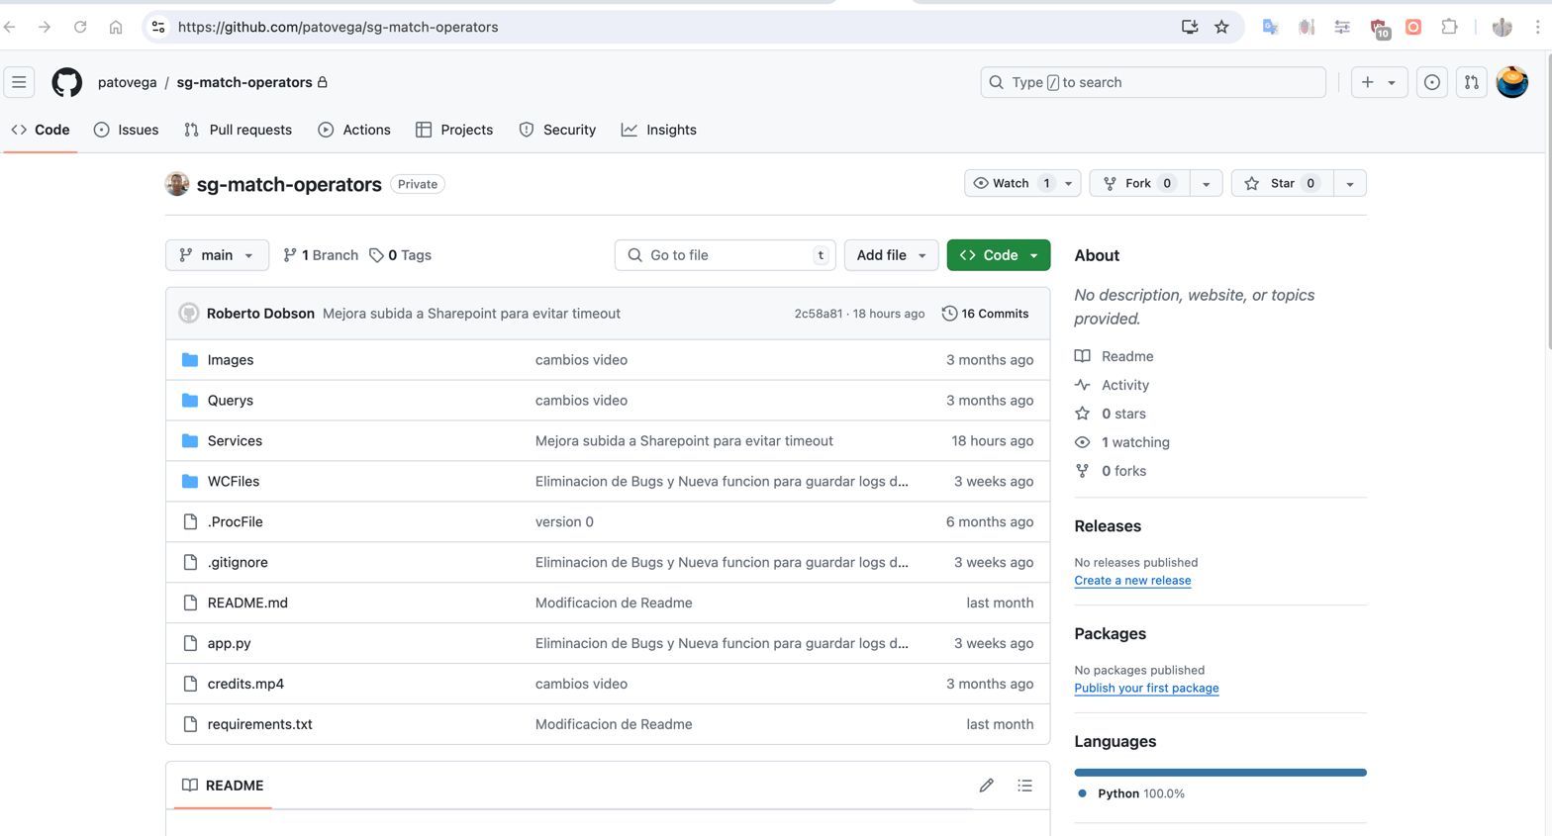
BackEnd
El backend se encuentra para DEV en el servidor Windows cjcsg-iadev-01.quadra.local.
Se utiliza Visual Studio Code para el desarrollo del código Fuente con Python 3.12.4
Flask en el puerto 5100 es utilizado para escuchar las solicitudes desde el Dron.
El proyecto se almacena localmente en “D:\dev\sg-rfid-dron”
El proceso principal del proyecto es server.py
En .env se encuentran las variables de entorno (credenciales)
El código fuente se encuentra alojado en GitHub en el repositorio https://github.com/nosboddobson/sg-rfid-dron/

Slide 8
Feedback

Slide 9
Mejoras Generales Septirmbre 2024
Se modifica el código en el Dron y aumenta la detección de rfids al 90%.
Se programa y prueba la integración con JD Edwards en entorno Dev.
Se crean rutinas de Log de ejecuciones y de archivos subidos.
Se une el código inicial creado por PVM con el creado por RDV.
Se actualiza Github

Slide 10
Lógica del Operador automatica
Operador lleva dron a Patio Bodega.
Una vez hay señal, dron envia inventario a servidor
Dron inicia su plan de vuelo predefinido (o manual) y recorre el Patio.
Al terminar el vuelo el dron queda a la espera de tener señal para poder enviar la información al servidor.
Un correo electronico llega al operador con el resultado del inventario.

Slide 11
Lógica del Operador Manual
Operador lleva dron a Patio Bodega y lo enciende.
Una vez hay señal, dron envia inventario a servidor
Dron inicia su plan de vuelo predefinido (o manual) y recorre el Patio.
Al terminar el vuelo el dron queda a la espera de tener señal para poder enviar la información al servidor.
Un correo electronico llega al operador con el resultado del inventario. (enviado por JDE)
En la web el operador selecciona la zona del inventario y gatilla el registro del inventario. (el dron puede haber volado por zonas que no queremos considerar)
En el sitio web puede operador revisa informacion del inventario.
Dron envia mensaje al operador indicando que está listo para iniciar el vuelo.*

Slide 12
Sitio Web – Funcionalidades Esperadas
Listado de vuelos pendientes por Inventariar
Tabla de vuelos sin inventariar.
Fecha de vuelo, EPC Leidos, tiempo de vuelo.
Botón seleccionar si es inventario parcial o completo
Botón para seleccionar zona de inventario requerida (si es parcial)
Botón para gatillar Inventario en JDE
Listado de Inventarios realizados
Campos: Tipo inventario, Ubicación, Fecha, Estado, Duración del vuelo, Elementos leídos, Elementos faltantes, sobrantes, % de lectura de la ubicación.
Hoja con resumen / detalle de vuelo tipo BI, detalle del inventario
Tabla Aquí están los EPC, ubicación Y resultado (Faltante Sobrante)
Unas graficas con resumen.

Slide 13
Inventarios Pendientes
Patio 2 Mina
Menú ↓
4
Inventarios Pendientes
765
Elementos Leidos Pendientes
52
Minutos en Vuelo
Fecha Vuelo | Hora Vuelo | Duración | Elementos Detectados | Tipo Inventario | Zona
01/01/2024 | 10:30 | 00:12:41 | 127 | Parcial | PF2
02/01/2024 | 11:46 | 00:44:30 | 32 | Completo | PT
01/01/2024 | 11:30 | 00:03:11 | 126 | Parcial | PF1
02/01/2024 | 12:46 | 00:35:01 | 543 | Completo | PT
Iniciar Inventario
Iniciar Inventario
Iniciar Inventario
Iniciar Inventario

Slide 14
Inventarios Realizados
Patio 2 Mina
Menú ↓
8
Inventarios Realizados
4
Inventarios Completos
2
Inventarios Parciales
95.94 %
Promedio Lectura
Tipo Inventario | Ubicación | Fecha Inventario | Fecha de Vuelo | Duración | Correctos | Faltantes | Sobrantes | Lectura
Parcial | PF1 | 01/01/2024 15:35 | 01/01/2024 10:31 | 00:12:41 | 100 | 10 | 27 | 97.01 %
Completo | PT | 02/01/2024 12:35 | 02/01/2024 11:11 | 00:44:30 | 1000 | 135 | 270 | 98.01 %
Completo | PT | 04/01/2024 15:35 | 03/01/2024 12:32 | 00:03:11 | 1232 | 45 | 48 | 98.01 %
Parcial | PF2 | 04/01/2024 16:35 | 03/01/2024 10:31 | 00:35:01 | 160 | 23 | 56 | 94.01 %
Parcial | PF1 | 05/01/2024 15:35 | 04/01/2024 10:33 | 00:12:41 | 104 | 34 | 67 | 96.21 %
Completo | PT | 05/01/2024 16:35 | 05/01/2024 11:35 | 00:44:30 | 1004 | 56 | 56 | 91.51 %
Completo | PT | 15/01/2024 14:35 | 13/01/2024 10:31 | 00:03:11 | 1234 | 35 | 45 | 96.31 %
Parcial | PF2 | 15/01/2024 15:35 | 15/01/2024 13:36 | 00:35:01 | 123 | 13 | 23 | 97.06 %

Slide 15
Resumen Inventario
Patio 2 Mina
Menú ↓
01/01/2024 15:35
Fecha Inventario
127
Elementos Detectados
01/01/2024 10:31
Fecha Vuelo
100
Elementos Correctos
10
Elementos Faltantes
27
Elementos Sobrantes
97.01 %
Lectura
Elementos
Numero Etiqueta | Resultado | Ubicación | Código Articulo
E2805C1F03D1662042131883 | Correcto | P02002003 | 56818
E2805C1F03D1662042131884 | Sobrante
E2805C1F03D1662042131886 | Sobrante
E2805C1F03D1662042131223 | Correcto | P02002003 | 58819
E2805C1F03D1662042131811 | Faltante | P02002004 | 58820
E2805C1F03D1662042131822 | Faltante | P02002004 | 58822

Slide 16
Lógica Consumo API Backend
Dron Envia Inventario
API Ingesta de Datos
Archivo de texto se guarda en servidor
Se acualiza Log
Usuario Gatilla Inventario
API – Actualizacion de Inventario
Se realiza inventario en JDE (Inicio Conteo, Retorno Conteo, Cierre Conteo)
Se actualiza Log
Se inserta nuevo registro en tabla Inventario_Vuelos
Se inserta nuevo registro en tabla Inventarios_JDE y Elementos_JDE

Slide 17
Base de Datos Inicial
SQlite
Inventarios_JDE
ID
ID_Vuelo
Fecha_Inventario
Elementos_OK
Elementos_Faltantes
Elementos_Sobrantes
Porcentaje_Lectura
NumeroConteo
Sucursal
Ubicacion
TransactionId
Inventario_Vuelos
ID
Nombre_Archivo
Fecha_Vuelo
N_elementos
Estado_Inventario [Pendiente,OK]
Elementos_JDE
ID
EPC
Resultado [Ok, Faltante, Sobrante]
ID_Inventario
Ubicacion
CodigoArticulo

Slide 18
Gracias
Reporte de Avance

